Slide 1



Slide 2
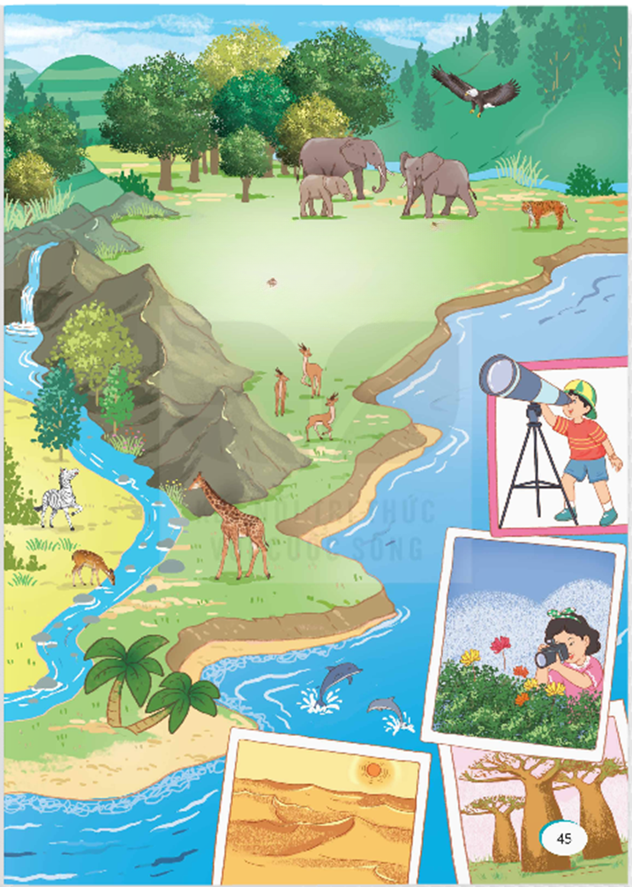
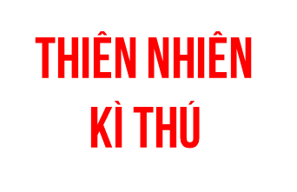

Tranh chủ điểm minh hoa thế giới thiên nhiên, gồm núi, rừng, sông suối, cây cỏ, muông thú,… và hoạt động tìm hiểu, khám phá thiên nhiên của các bạn nhỏ.
Quan sát tranh chủ điểm, nêu nội dung tranh, vẻ đẹp của cảnh vật thiên nhiên trong tranh.

Slide 3


Slide 4
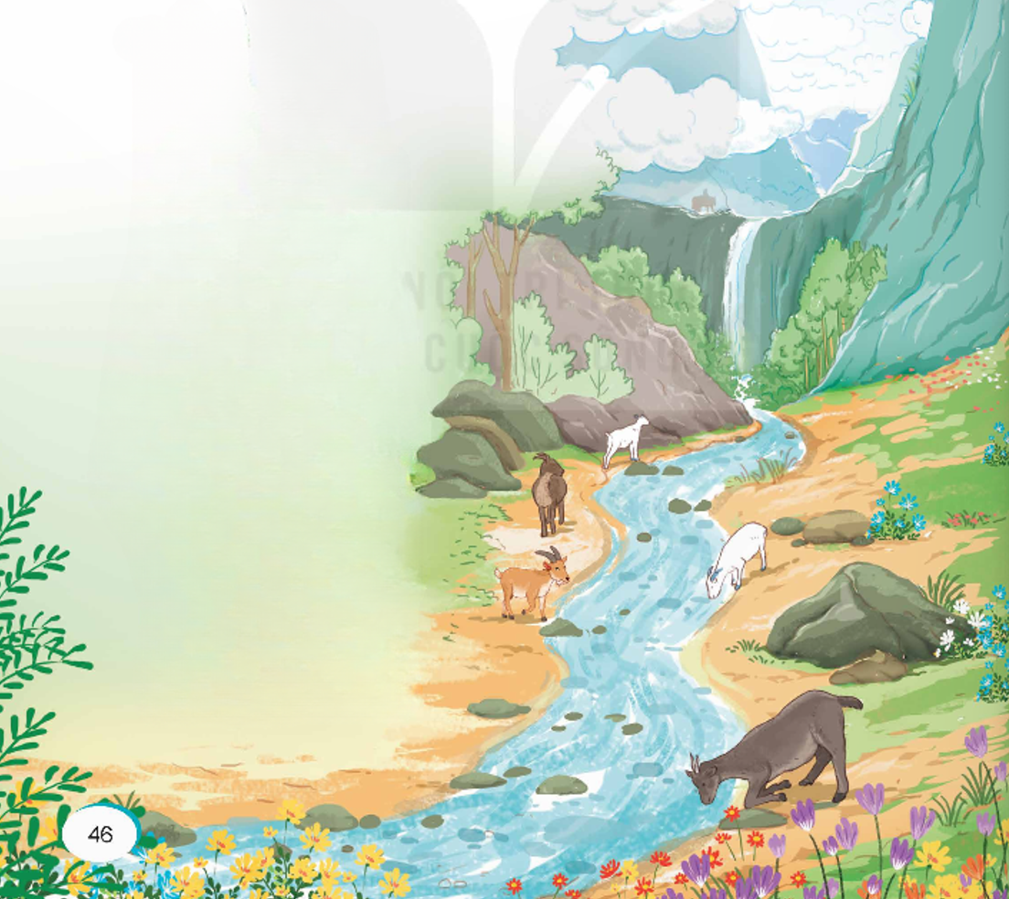
Trong tranh có 2 vách đá ở sát gần nhau như 2 cánh cổng mở ra để nhìn thấy một khoảng trời với những cụm mây lãng đãng, gợi liên tưởng như cổng lên trời hoặc cổng nhà trời.
Quan sát tranh và trả lời câu hỏi?
Vì sao cảnh vật trong bức tranh được gọi là “cổng trời”?

Slide 5
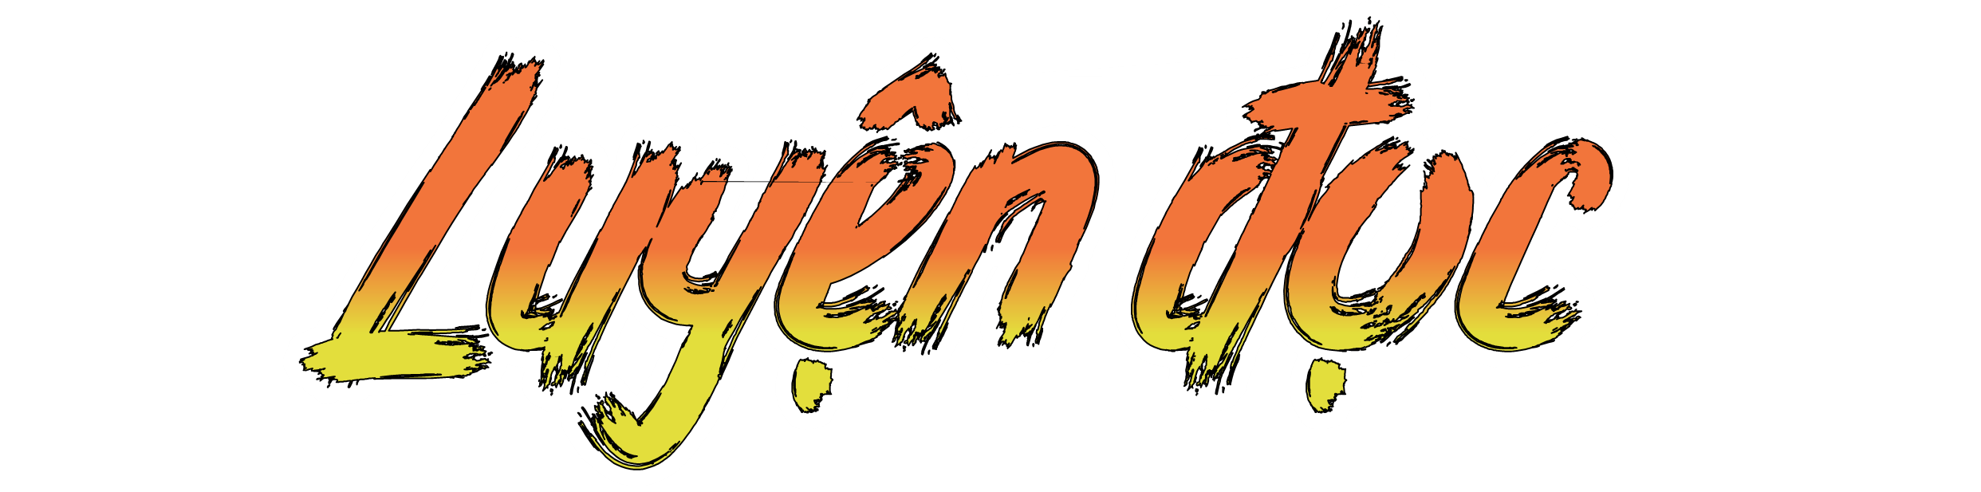

Slide 6



Giữa hai bên vách đá
Mở ra một khoảng trời
Có gió thoảng, mây trôi
Cổng trời trên mặt đất?
Những vạt nương màu mật
Lúa chín ngập lòng thung
Và tiếng nhạc ngựa rung
Suốt triền rừng hoang dã.
Nhìn ra xa ngút ngát
Bao sắc màu cỏ hoa
Con thác réo ngân nga
Đàn dê soi đáy suối.
Người Tày từ khắp ngả
Đi gặt lúa, trồng rau
Những người Giáy, người Dao
Đi tìm măng, hái nấm.
Giữa ngút ngàn cây trái
Dọc vùng rừng nguyên sơ
Không biết thực hay mơ
Ráng chiều như hơi khói...
Vạt áo chàm thấp thoáng
Nhuộm xanh cả nắng chiều
Và gió thổi, suối reo
Ấm giữa rừng sương giá.
(Nguyễn Đình Ảnh)

Slide 7

Giữa hai bên vách đá
Mở ra một khoảng trời
Có gió thoảng, mây trôi
Cổng trời trên mặt đất?
Những vạt nương màu mật
Lúa chín ngập lòng thung
Và tiếng nhạc ngựa rung
Suốt triền rừng hoang dã.
Nhìn ra xa ngút ngát
Bao sắc màu cỏ hoa
Con thác réo ngân nga
Đàn dê soi đáy suối.
Người Tày từ khắp ngả
Đi gặt lúa, trồng rau
Những người Giáy, người Dao
Đi tìm măng, hái nấm.
Giữa ngút ngàn cây trái
Dọc vùng rừng nguyên sơ
Không biết thực hay mơ
Ráng chiều như hơi khói...
Vạt áo chàm thấp thoáng
Nhuộm xanh cả nắng chiều
Và gió thổi, suối reo
Ấm giữa rừng sương giá.
(Nguyễn Đình Ảnh)

Slide 8

vách đá
ngút ngát
vạt nương
lòng thung
gặt lúa
nắng chiều

Slide 9

Giữa hai bên vách đá
Mở ra một khoảng trời
Có gió thoảng, mây trôi
Cổng trời trên mặt đất?
Những vạt nương màu mật
Lúa chín ngập lòng thung
Và tiếng nhạc ngựa rung
Suốt triền rừng hoang dã.
Nhìn ra xa ngút ngát
Bao sắc màu cỏ hoa
Con thác réo ngân nga
Đàn dê soi đáy suối.
Người Tày từ khắp ngả
Đi gặt lúa, trồng rau
Những người Giáy, người Dao
Đi tìm măng, hái nấm.
Giữa ngút ngàn cây trái
Dọc vùng rừng nguyên sơ
Không biết thực hay mơ
Ráng chiều như hơi khói...
Vạt áo chàm thấp thoáng
Nhuộm xanh cả nắng chiều
Và gió thổi, suối reo
Ấm giữa rừng sương giá.
(Nguyễn Đình Ảnh)

Slide 10


Slide 11

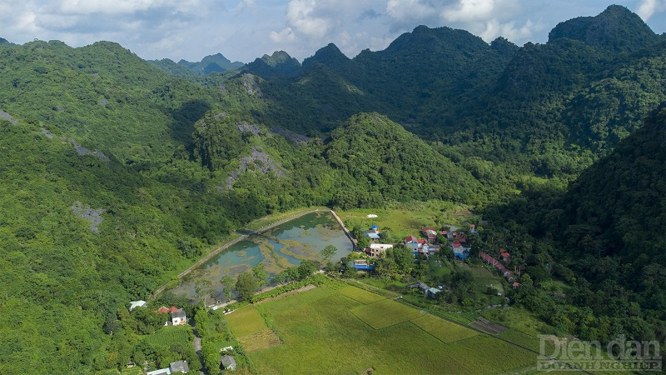
Nguyên sơ:
còn nguyên vẻ tự nhiên như lúc ban đầu

Slide 12
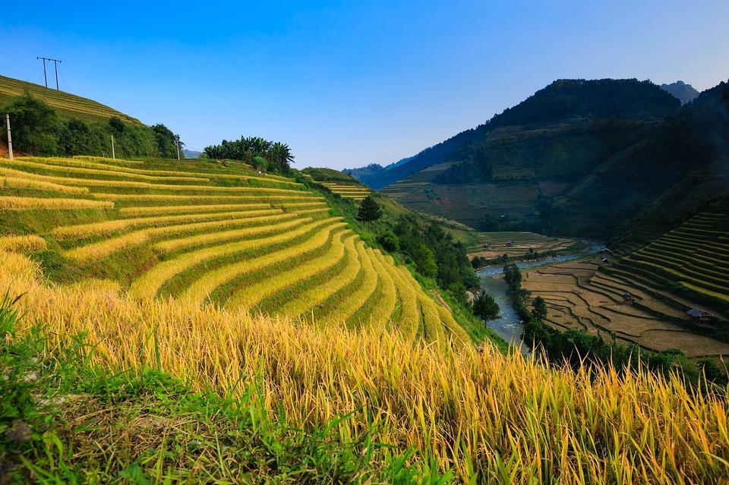
Vạt nương:
mảnh đất dài và hẹp trên đồi núi để trồng trọt

Slide 13
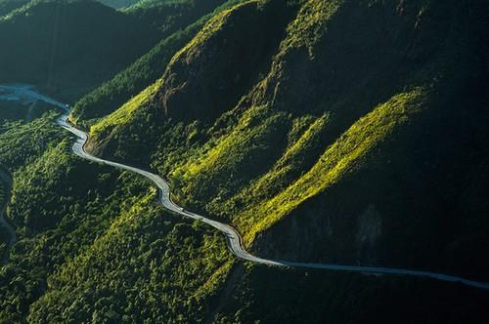
Triền: dải đất thoai thoải ở hai bên bờ sông hoặc hai bên sườn núi

Slide 14
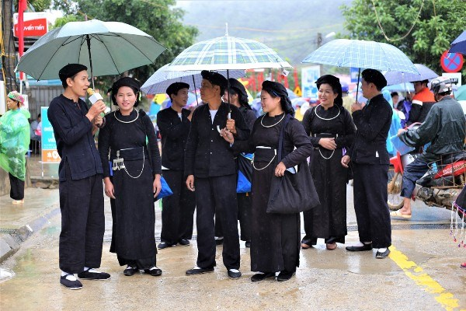
Áo chàm: một loại trang phục truyền thống của dân tộc Tày, Nùng, Thái và nhiều dân tộc khác trên vùng núi cao phía Bắc Việt Nam. Áo được nhuộm chàm (cây bụi thuộc họ đậu, lá cho một chất màu lam sẫm, dùng để nhuộm, in, vẽ).

Slide 15
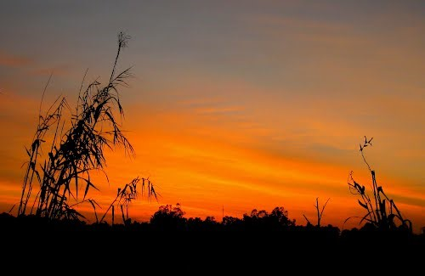
Ráng chiều: hiện tượng ánh sáng mặt trời lúc đang lặn, phản chiếu vào các đám mây, làm cho một khoảng trời sáng rực, nhuộm màu vàng đỏ hay hồng sẫm.

Slide 16


Dựa vào khổ thơ thứ nhất, hãy miêu tả khung cảnh “cổng trời” theo hình dung của em.
Giữa hai bên vách đá
Mở ra một khoảng trời
Có gió thoảng, mây trôi
Cổng trời trên mặt đất?

Slide 17

Giữa những dãy nũi trùng điệp, có một khoảng không rộng như thể núi tách ra thành hai cánh cổng, để lộ khoảng trời rộng mở với những cụm mây lãng đãng, gợi liên tưởng như cổng dẫn lên trời hoặc cổng của nhà trời.

Slide 18


Từ cổng trời, cảnh vật hiện ra những hình ảnh nào? Em thấy hình ảnh nào thú vị nhất? Vì sao?

Slide 19
Từ cổng trời nhìn ra, qua màn sương khói huyền ảo có thể thấy cả một không gian mênh mông, bất tận.
Những cảnh rừng ngút ngàn cây trái và muôn vàn sắc màu cỏ hoa, những vạt nương, những long thung lúa đã chín vàng màu mật đọng, khoảng trời bồng bềnh mây trôi, gió thoảng.
Xa xa kia là thác nước trắng xóa đổ xuống từ triền núi cao, vang vọng, ngân nga như khúc nhạc của đất trời. Dưới chân núi, bên dòng suối trong vắt nhìn thấu tới đáy, đàn dê thong dong soi bóng mình xuống suối.

Slide 20
Em thấy hình ảnh nào thú vị nhất? Vì sao?

Slide 21


Hình ảnh con người trong 2 khổ thơ cuối có những điểm chung nào?
Người Tày từ khắp ngả
Đi gặt lúa, trồng rau
Những người Giáy, người Dao
Đi tìm măng, hái nấm.
Vạt áo chàm thấp thoáng
Nhuộm xanh cả nắng chiều
Và gió thổi, suối reo
Ấm giữa rừng sương giá.

Slide 22

Hình ảnh con người trong 2 khổ thơ cuối có những điểm chung:
Hình ảnh con người được miêu tả trực tiếp
Hình ảnh con người được miêu tả gián tiếp
Người Tày từ khắp ngả
Đi gặt lúa, trồng rau
Những người Giáy, người Dao
Đi tìm măng, hái nấm.
Vạt áo chàm thấp thoáng
Nhuộm xanh cả nắng chiều
Và gió thổi, suối reo
Ấm giữa rừng sương giá.
Hình ảnh con người hiện lên chan hoà với thiên nhiên, chăm chỉ, yêu lao động, ai cũng đang làm việc miệt mài, hăng say: gặt lúa, trồng rau, tìm măng, hái nấm,... Những hình ảnh này nói lên phẩm chất đáng quý của những con người lao động vùng cao.

Slide 23


Theo em, điều gì đã khiến cho cảnh rừng sương giá như ấm lên?
Cảnh rừng sương giá như ấm lên bởi có hình ảnh con người, ai nấy đều đang làm việc (Người Tày từ khắp các ngả đi gặt lúa, trồng rau; Những người Giáy, người Dao đi tìm măng, hái nấm; Người cưỡi ngựa, tiếng nhạc ngựa âm vang suốt triền rừng hoang dã; Những người dân với màu áo chàm như nhuộm xanh cả nắng chiều,...). Hình ảnh con người hăng say lao động, tất bật, hối hả trong công việc hoà với tiếng gió thổi, tiếng suối reo đã làm cho cảnh rừng sương giá như ấm lên.

Slide 24

Bài thơ ca ngợi vẻ đẹp kì diệu của thiên nhiên. Thiên nhiên đã góp phần làm đẹp cuộc sống, làm đẹp cảm xúc và trí tưởng tượng của con người.

Slide 25
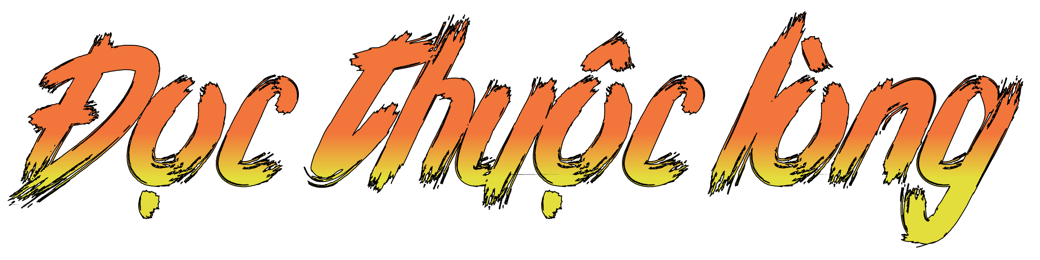

Slide 26

Giữa hai bên vách đá
Mở ra một khoảng trời
Có gió thoảng, mây trôi
Cổng trời trên mặt đất?
Những vạt nương màu mật
Lúa chín ngập lòng thung
Và tiếng nhạc ngựa rung
Suốt triền rừng hoang dã.
Nhìn ra xa ngút ngát
Bao sắc màu cỏ hoa
Con thác réo ngân nga
Đàn dê soi đáy suối.
Người Tày từ khắp ngả
Đi gặt lúa, trồng rau
Những người Giáy, người Dao
Đi tìm măng, hái nấm.
Giữa ngút ngàn cây trái
Dọc vùng rừng nguyên sơ
Không biết thực hay mơ
Ráng chiều như hơi khói...
Vạt áo chàm thấp thoáng
Nhuộm xanh cả nắng chiều
Và gió thổi, suối reo
Ấm giữa rừng sương giá.
(Nguyễn Đình Ảnh)

Slide 27



Slide 28
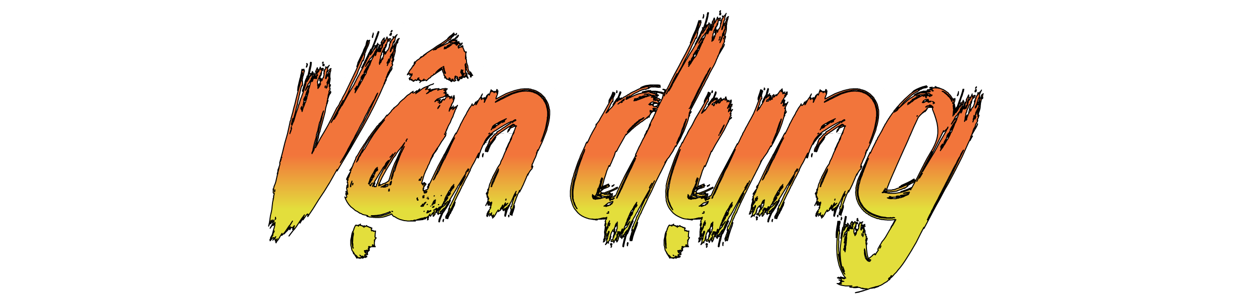

Slide 29
Chia sẻ cảm xúc, suy nghĩ của mình sau khi đọc bài thờ “Trước cổng trời”.

Slide 30


Slide 31


